Slide 1
Le Machine Learning et ses métiers
21 Mars 2019, présenté par Robin ALLESIARDO

Slide 2
L’IA et le Machine Learning

Slide 3
L’IA
Définition (Wikipédia): L’Intelligence Artificielle est l’ensemble des théories et processus permettant à des machines de simuler une forme d’intelligence

Slide 4

L’IA
C’est de l’IA

Slide 5
L’Apprentissage Automatique (Machine Learning)
Définition (Wikipédia): Le Machine Learning est l’ensemble des algorithmes et modèles mathématiques permettant à un système d’effectuer une tâche sans instructions explicites, en se basant sur de l’inférence et de l’extraction de motifs à partir de données.

Slide 6
L’apprentissage supervisé
Des données
Exemples de cibles

Slide 7
L’apprentissage supervisé
Des données
Exemples de cibles
Une entrée
Un modèle
Une sortie
Des paramètres

Slide 8
L’apprentissage supervisé
Des données
Un modèle
Les prédictions
Exemples de cibles
Des paramètres

Slide 9

L’apprentissage supervisé
Des données
Un modèle
Les prédictions
Exemples de cibles
Algorithme
d’apprentissage
Des paramètres

Slide 10
L’apprentissage supervisé
Des données
Un modèle
Les prédictions
Exemples de cibles
Algorithme
d’apprentissage
Des paramètres

Slide 11

L’apprentissage supervisé
Des données
Un modèle
Les prédictions
Les cibles à prédire
Des paramètres

Slide 12
L’apprentissage supervisé
Des modèles différents seront capables de
créer des frontières de décisions différentes

Slide 13
Des exemples de tâches d’apprentissage supervisé
Smartch

Slide 14
Les métiers du Machine Learning

Slide 15








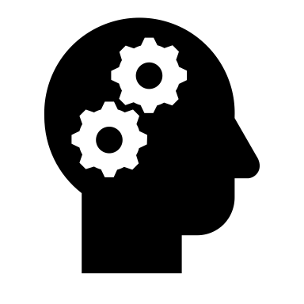
L’axe des métiers du Machine Learning

Slide 16
L’axe des métiers du Machine Learning
L’ingénieur Big Data
collecte des données brutes
Implémente des traitements sur ces données et les mets à disposition
Il utilise Hadoop/Spark/Hive/Pig/BigQuery ou même DSS

Slide 17
L’axe des métiers du Machine Learning
Le Data Scientist
fait de l’analyse prédictive:
il sélectionne le bon algorithme de Machine Learning suivant le problème
il fait du Feature Enginering: ce sont les traitements finaux sur les données
pour maximiser la performance des algorithmes
Il entraine les modèles et mets à disposition ses résultats
Il utilise Python (pandas, sklearn, xgboost, keras) ou R

Slide 18



L’axe des métiers du Machine Learning
Le Data Scientist a aussi des copains et fait parfois un peu comme eux.
Le Data Analyst
L’ingénieur BI
Ils analysent les données pour extraire des KPI, comprendre ce qu’il se passe et faire des visualisations.
Ils font du Python/R, du SAS, du Qlikview ou bien du Tableau.

Slide 19
L’axe des métiers du Machine Learning
L’ingénieur Machine Learning
implémente les algorithmes de machine learning à partir de POC ou de travaux de recherche.
C’est lui qui code les librairies utilisées par les Data Scientists.
C’est lui qui se débrouille pour faire marcher les POC et les travaux de recherche en production.
Il peut coder en Python, en C/C++ ou bien dans le langage utilisé par l’environnement de production.

Slide 20
L’axe des métiers du Machine Learning
Le Research Scientist:
s’attaque aux problèmes qui ne peuvent pas (ou pas bien) être résolus par les algorithmes actuels.
fait des preuves de concepts démontrant de nouvelles méthodes
et/ou fait des travaux théoriques avec des preuves mathématique
écrit des publications scientifiques pour partager ses travaux

Slide 21
L’axe des métiers du Machine Learning
Le Speech/Computer Vision/Machine Learning Scientist:
Fait en sorte de vraiment résoudre des problèmes rencontrées dans un domaine applicatif
Cela comprend:
Le travail sur les données en entrée des modèles
La sélection et l’entrainement des modèles
L’implémentation des modèles et des algorithmes
La recherche de nouvelles méthodes si celles actuelles ne sont pas suffisantes

